Slide 1
CLUSTERING

Slide 2
Clustering = gruparea inregistarilor (cazurilor) in clase de obiecte similare
Cluster = o colectie de obiecte care sunt similare intre ele si nesimilare cu obiecte din alte clase
In clustering nu exista o variabila target care trebuie clasificata (spre deosebire de clasificare)
Clusteringul nu cauta sa clasifice, sa estimeze sau sa faca o predictie cu privire la valoarea unei variabile target, ci cauta sa segmenteze intregul set de date in subgrupuri relativ omogene
similaritatea in interiorul clusterilor trebuie maximizata, in timp ce similaritatea cu obiecte din alti clusteri trebuie minimizata

Slide 3
Trebuie sa determinam:
Cum masuram similaritatea
Cum codificam variabilele categoriale
Cum normalizam sau standardizam variabilele numerice
Pentru a masura similaritatea intre valori numerice putem folosi distanta euclidiana, cityblock, Minkovsky
Pentru valori categoriale putem folosi functia “diferit de”
Pentru normalizare se poate folosi normalizarea min-max, standardizarea z-score

Slide 4
Clustering ierarhic
Se creeaza o structura de arbore
Metode divizive: prin partitionarea recursiva
La inceput, toate obictele apartin unui singur cluster
Cele mai disimilare obiecte sunt separate
Metode aglomerative: prin combinarea clusterilor existenti
La inceput, fiecare obiect reprezinta un cluster
Apoi, cei mai apropiati 2 clusteri vor fi combinati intr-un nou cluster
Este usor sa calculam distanta dintre doua obiecte, dar cum calculam distanta dintre doua grupuri de obiecte?
Single linkage – ia in considerare distanta minima intre oricare doua obiecte din cei doi clusteri
Complete linkage - ia in considerare distanta maxima intre oricare doua obiecte din cei doi clusteri
Average linkage – se considera distanta medie

Slide 5
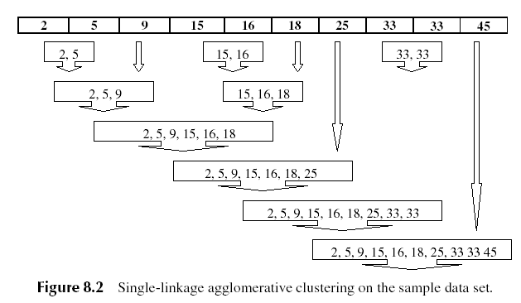
Referinta figura: D. Larose, Discovering Knowledge in Data. An Introduction to Data Mining, John Wiley & Sons, 2005.

Slide 6
K-means clustering
Se stabileste valoarea lui k – numarul dorit de clusteri
Se aleg aleator k obiecte care sa reprezinte centrul initial al fiecaruia dintre cei k clusteri
Pentru fiecare obiect, se cauta cel mai apropiat centru si se adauga la clusterul respectiv
Pentru fiecare din cei k clusteri obtinuti se recalculeaza centrul
Se repeta pasii 3-5 pana la convergenta sau pana la indeplinirea unui criteriu de terminare
Alogoritmul se poate termina
cand centrii clusterilor nu se mai modifica
Cand este indeplinit un anumit criteriu de convergenta
…

Slide 7
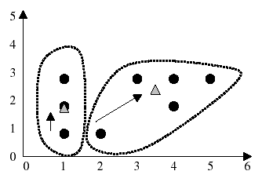
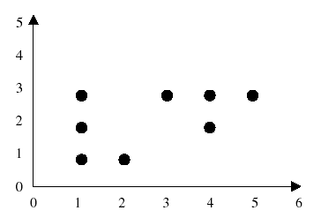
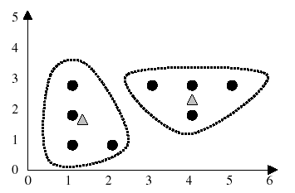
Referinta figuri: D. Larose, Discovering Knowledge in Data. An Introduction to Data Mining, John Wiley & Sons, 2005.

